Slide 1
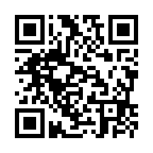
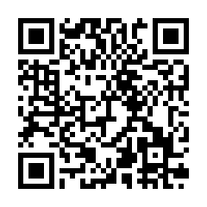
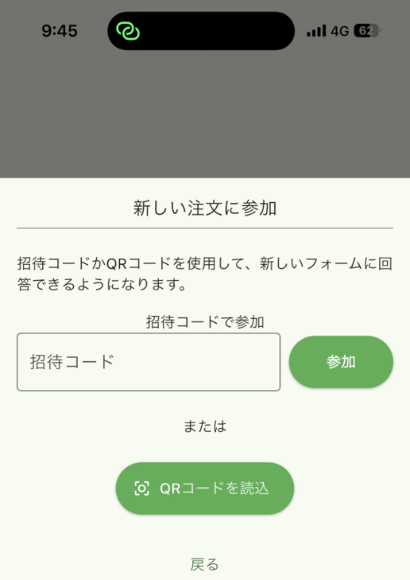
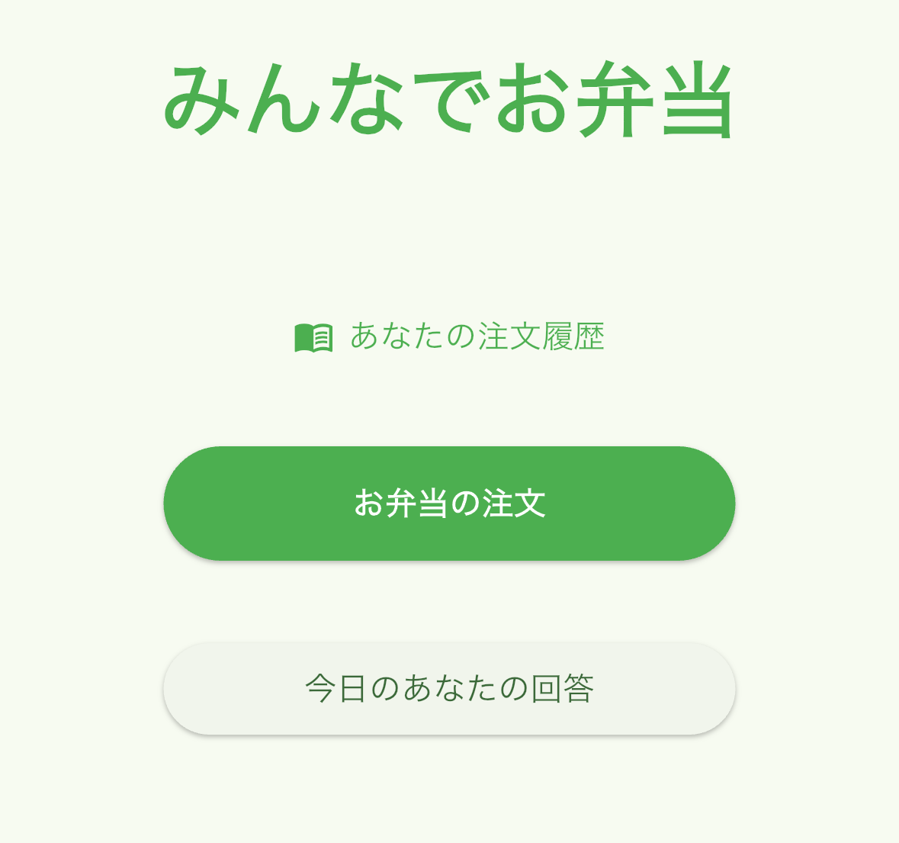
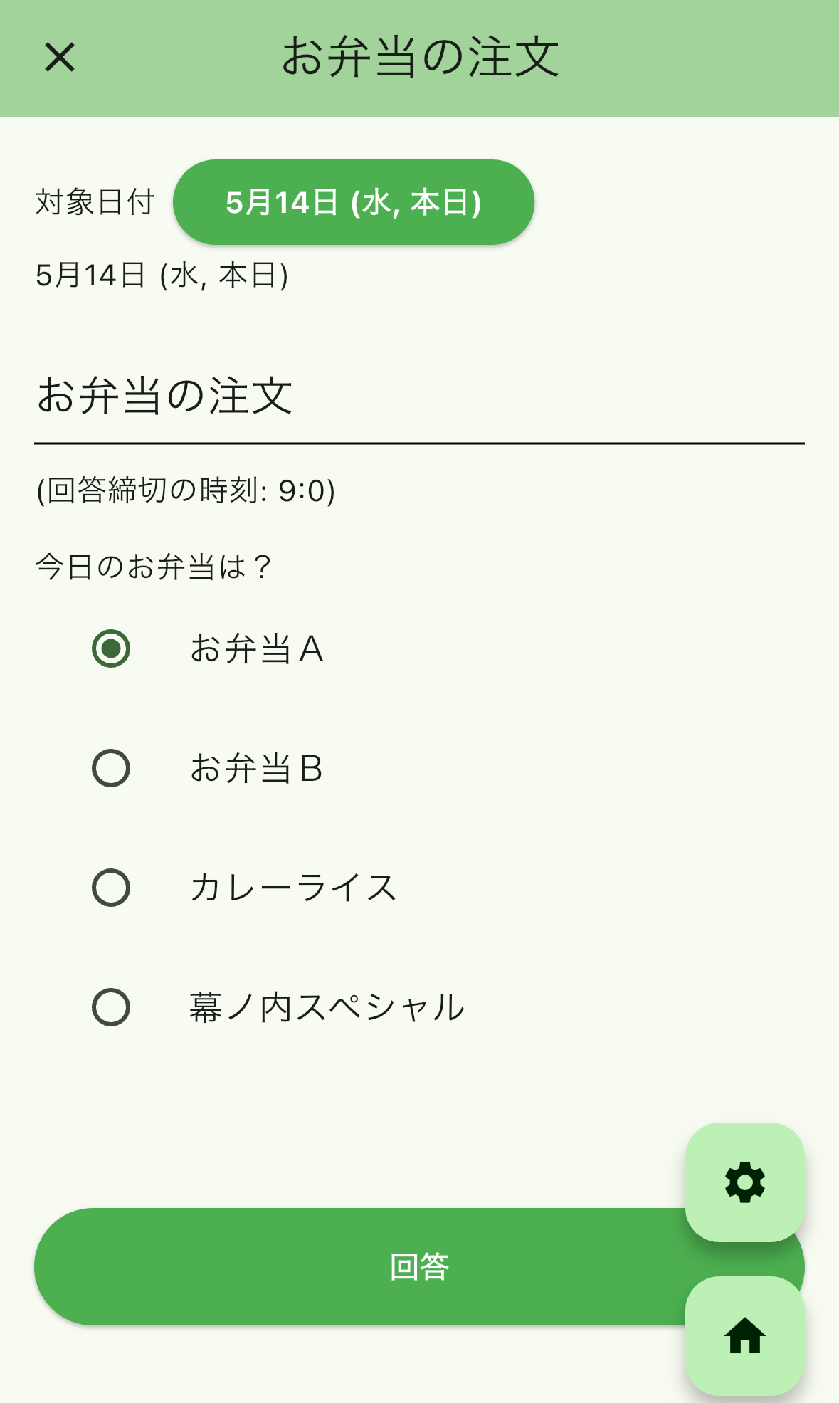
アプリ「みんなでお弁当」
注文手順のご案内
お問い合わせ：
管理本部 ●●
0X0-XXXX-XXXX
お昼のお弁当の取りまとめを、アプリ「みんなでお弁当」で行います。
① アプリのインストール
App Store(iOS) または
Google Play Store(Android)から
アプリをダウンロードします。
iOS
アプリインストール
Android
アプリインストール
② 「新しい注文に参加」→QR読み取りで準備完了！
アプリ内生成QRコード
貼付位置
読み取り！
③お弁当が必要な日は、回答をお願いします。
回答！

